Slide 1
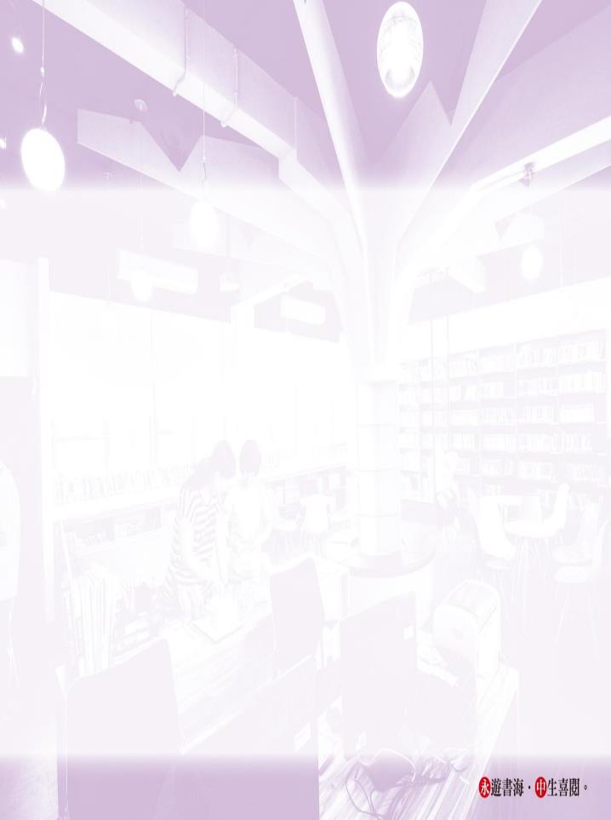

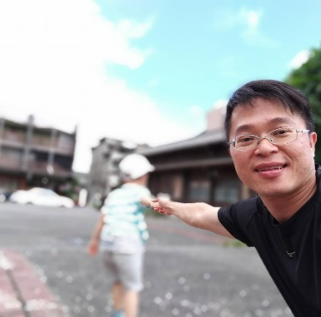
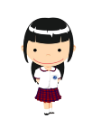

特教週好書介紹
推薦理由:
「我覺得人不能只看外表，唯有了解他的內心深處，彼此才能成為好朋友。」
你有好朋友嗎？如果有，他跟你是有著很多相同的個性？還是你們的個性完全不同？不管在那個年齡層，我常都會聽到有人談論甚至批評著與自己不同的人，想法、舉動、外表、選擇......，這本書雖然分享的是自閉少年的世界，但我覺得也能幫助我們對所有與自己不盡相同的世界，培養一顆願意傾聽、尊重、欣賞的心，而當我們不再輕易地去排斥他人與自己的不同，也許在我們的生命裏就因此會多了一位特別的朋友、我們的世界也因此而更加寬闊！
書名：請聽我說－傾聽自閉少年的內心之歌
作者： 東田直樹
譯者： 郭玉梅
出版社：八方
出版日期：2014/10/01
校內館藏：明德閱覽室(明415)
內容簡介:
透過14歲的自閉症患者的話語，敘述自閉症少年的內心世界，帶領外界認識自閉症患者。
文章內容以一問一答的方式呈現，列出近58題自閉兒的常見問題，解開外界對自閉症患者的疑惑。
附有作者創作的小說〈我在你身邊〉。
輔導主任 顏德琮 誠摯推薦

Slide 2


特教週好書介紹
內容簡介：
《我的幻想朋友》故事裡的布多，是九歲麥克斯的幻想朋友，麥克斯是唯一能看見布多的人類。他們遊戲、陪伴，甚至吵架，布多知道患有自閉症的麥克斯所有的感受和好惡，所謂的知心朋友不正是這樣嗎？直到麥克斯有了自己的秘密，當他揮退布多、獨自行動的同時卻失蹤了！目睹事發卻無能為力的布多，該如何拯救麥克斯？而當麥克斯的幸福和布多的存在之間發生衝突時，布多又該如何選擇？
書名：我的幻想朋友
作者： 馬修．狄克斯
原文作者： Matthew Dicks
譯者： 薛慧儀
出版社：春天出版社
出版日期：2016/10/04
校內館藏：探索館874.57
推薦理由：
這是一本很好看、精采又有點懸疑小說。你可以很輕鬆地讀完，更希望你可以在讀書的過程中理解自閉症的特色。例如文中有一段話說：
［我不明白為什麼大家都認為麥克斯的情況那麼難以解釋，他只是不會用與其他孩子同樣的方式去喜歡人。他也喜歡人，但那是不一樣的喜歡。他喜歡離得遠遠的人。你離麥克斯越遠，他會越喜歡你。 還有，麥克斯不喜歡被人碰觸。只要有人碰麥克斯，整個世界就會一下子變得好亮，不斷顫動，他有次就是這麼對我形容的。］
當我們更能理解他們、更能知道和他們相處的方式，必定能減少彼此相處的衝突，或許還能夠成為相知相惜的好朋友呢!
特教組長 張舒昀 誠摯推薦

Slide 3

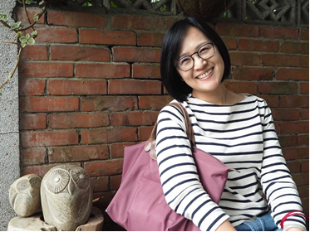
特教週好書介紹
內容簡介
這是一本對於想瞭解如何與自閉症孩子相處的實用參考書籍。本書關注對象包括：
DSM-IV（DSM-IV-精神疾病診斷與統計手冊第四版）中，被診斷為亞斯伯格症的孩子。
DSM-V中，歸為自閉症譜系障礙（ASD），在光譜較輕微一端的孩子。
未符合ASD的診斷，但伴隨人際溝通與社會互動困難、固著的想法與行為、興趣狹隘等特質的孩子。
本書是以寫實案例加上教養祕訣，給亞斯兒父母與老師們（或是同學）的教戰守則。案例內容包括：獨來獨往的亞斯、容易被捉弄的亞斯，對身體距離敏感的亞斯、歇斯底里的亞斯、不看人的亞斯、容易誤解外在訊息的亞斯……所有令亞斯兒父母師長擔憂的困境，作者王意中心理師從親師都能感同身受的小故事說起，用淺顯易懂的方式，說明如何針對亞斯兒的兩大核心問題：待加強的社會與溝通能力、固著的想法與行為模式，教導「溫柔教養」的祕訣，讓總是獨來獨往的亞斯兒也能快樂上學、順利交友，在被理解中成長。
書名：不讓你孤單：破解亞斯伯格症孩子的固著性與社交困難
作者：王意中
出版社：寶瓶文化
出版年代：2018
老師推薦理由:
極少有人會想要孤伶伶的度過每一天，尤其是在求學階段，人人都是渴望友誼陪伴的-自閉症孩子當然也不例外！
雖然「亞斯柏格症」已經從臨床診斷上被除名，但歸類在自閉症譜系障礙（ASD）的這群孩子，在人際互動溝通，以及固著行為模式上的困擾卻仍舊存在。
不瞭解，就很容易產生誤解，身為一名特教老師，我每天面對這麼多生活與人際適應上有困難的自閉症學生，除了一而再，再而三不厭其煩教導他們適當的應對技能與態度之外，我更衷心期盼：如果他身邊的家人、師長和同學，能夠更瞭解他們，學習如何和他們相處，大家目標一致，同心合力一起為了讓彼此的關係更和諧而努力，我想那不只對自閉症者本人，對他身邊的每一個人來說，一定也都能夠因此而過得更加愉快，擁有更有品質的生活。
[越是瞭解自閉症，我們就越容易掌握與活用和他們相處的策略，而後熟能生巧，終能自然地與他們互動，說不定你還會因此而發現他們很獨特的天賦呢！]
特教老師 陳靜淑 誠摯推薦

Slide 4
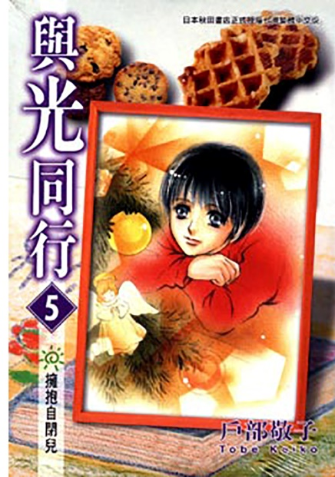
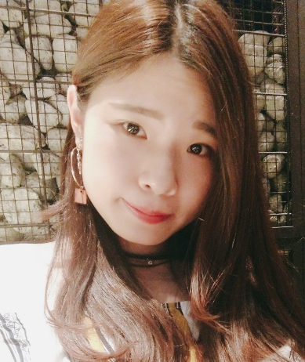
特教週好書介紹
內容簡介
這是一個講述自閉兒「小光」成長歷程的故事,在他的成長過程中,有疼愛他的父母、教導他的老師以及周圍各種各樣充滿愛心的人關心著他鼓勵著他。
迎接新生兒本是件令人欣喜的事,然而誕生在東家的第一個小生命卻是個無法與外界正常溝通的自閉兒。原來溫馨的小家庭因為這個孩子,開始出現嫌隙。身為小光的母親,幸子付出更多關懷與照顧;雖然充滿辛酸血淚,但小光逐漸成長。透過不同的療育方式,小光以自己的步調理解這個世界。有不和善的人,但更多的是寬容友愛的雙手。對于未來,小光的爸爸媽媽不奢求,只希望小光能成長為一個開朗、有精神、有用的大人！
書名：與光同行（共15集）
作者： 戶部敬子
出版社：台灣東販
出版日期：2004-2011
推薦理由：
這是一套幫助大眾瞭解『自閉兒』的漫畫，2000年在日本翻拍成電視劇。 作者以樸實的敘事方式點出許多擁有自閉症兒童的家庭可能面臨的問題，本作沒有煽情的內容，但正向的劇情總能讓人感動不已，同時也很客觀的描繪了自閉症可能會有的特質，以及與他們相處的方法，對於想要認識自閉症的人來說，是很好的入門書籍。
我覺得本作最特別的地方在於，每一集的最後面都會附上來自不同自閉症家庭的分享，也有專家學者做說明，能讓讀者更加了解何為自閉症。
「自閉更像是一種特質，每個人多多少少都有一點，只是程度不同。用心去了解他們，會發現他們的可愛之處喔！」
實習教師 孫珮芳 誠摯推薦

Slide 5

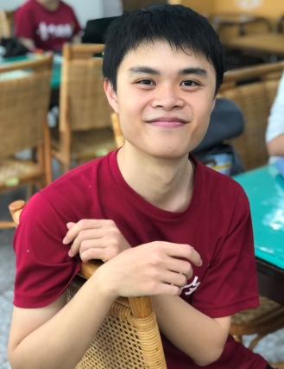
特教週好書介紹
內容簡介
這是安瑟的自傳。
他自述到，從兩歲開始，周遭人的外貌逐漸消失。像是雲蒙上了人臉，聲音也逐漸蒸發，接著變成了影子，其中善良的是彩影，而危險的則是蝙蝠。
這本書細細地描述了安瑟從小到大記憶的點滴，比起讀，更像是一位好友在軟語地向我們傾訴內心的故事，婉轉而溫馨。
他回憶起在父親去世後，母親的眼淚滴到自己臉上，而自己「眼眶也開始濕潤，接著放聲大哭，悲傷的感覺席捲而來。」
他形容當見到自己喜歡的人時「激動到忘了怎麼請求，應該說什麼，應該怎麼做，腦海裡的所有東西都忽上忽下。」
他提到當多年後翻開畢業紀念冊，而自己的照片並沒有被放在裡面時，他想著：「他們很容易就忘記我。我常常感覺自己是不存在的，沒想到做畢冊的人也有這樣的直覺。」
而當他18歲的那天，明確地知道自己是自閉症(Autism)者，因而去翻了最愛的德文字典時：「Autism，在德文是Autos，代表自己的，也就是自我中心。這個詞聽起來，好像雪很飢渴，很希望太陽出現。這怪異的解釋讓我感到寒冷。」
自閉症者就是自我中心？自閉症者就是不愛與人互動？自閉症者就是對周遭毫無感覺？毫無感情？就是「自閉」？
聽著聽著，我們會發覺到，其實我們都是一樣的。
書名：彩影與蝙蝠：走入自閉兒安瑟的世界
作者：安瑟‧布朗
譯者：陳雅竹
出版社：宇宙光
出版年代：2004
校內館藏：明德閱覽室(明4-5)
推薦理由：
這本書輕鬆好讀，甚至有些用詞可愛得讓我們會心一笑。我們得以輕鬆地體會自閉症從小到大對他的影響，對他的意義。然後忽然地了解其實自閉症不過也只是自己的一小部分，和別人不一樣的一小部分，在更多的時候我們都是一樣的。
「給自己一個機會，讓我們更了解彼此。」
實習教師 黃勁翔 誠摯推薦

